Slide 1
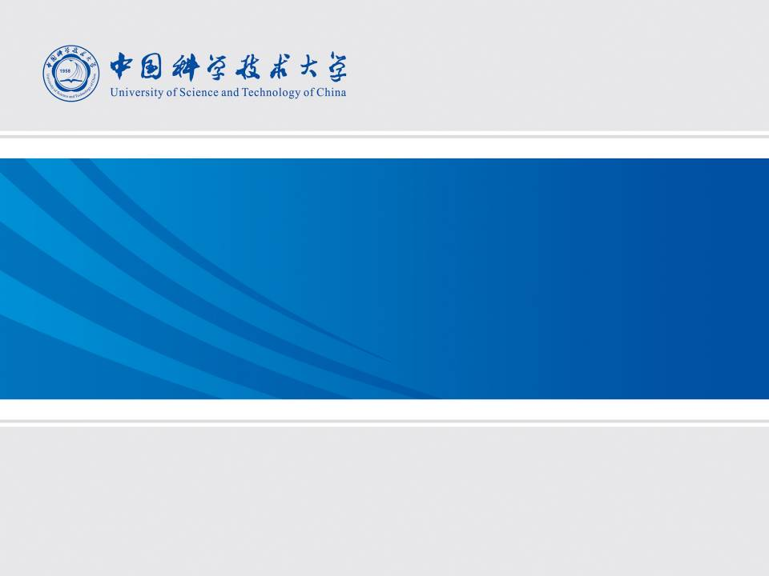
微处理器架构演进与前沿技术综述
汇报人：宋亦寒 PB25000200 吴毓 PB25000161
指导老师：龙世兵教授 黄洪博士
2026 年 5 月 28 日

Slide 2
目录
设计基础与性能评价
性能发展困境
多维解决方案
总结与展望

Slide 3
目录
设计基础与性能评价
性能发展困境
多维解决方案
总结与展望

Slide 4
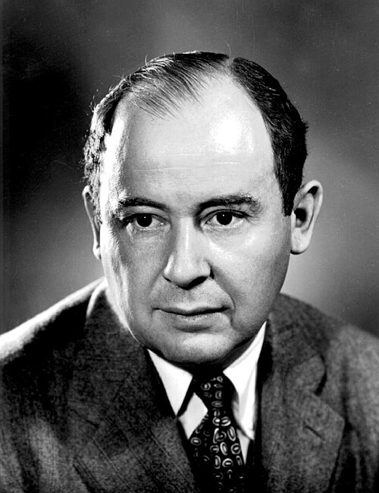
设计基础——从冯·诺依曼架构到现代 CPU
1945 年，冯 · 诺依曼系统地阐述了存储程序计算机的体系架构——冯 · 诺依曼架构。
计算机的5个组成部分：
内存
控制单元
运算单元
输入
输出

Slide 5
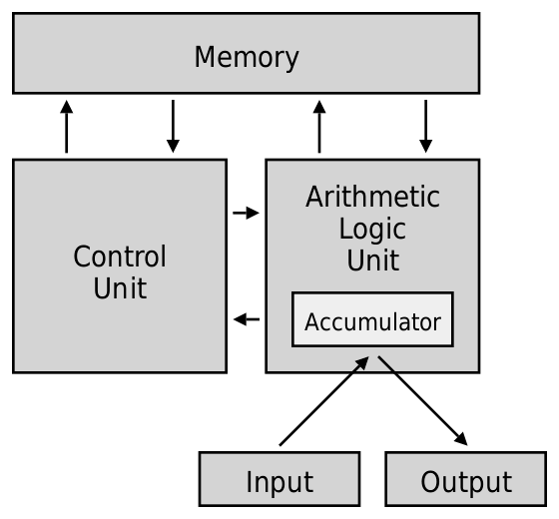
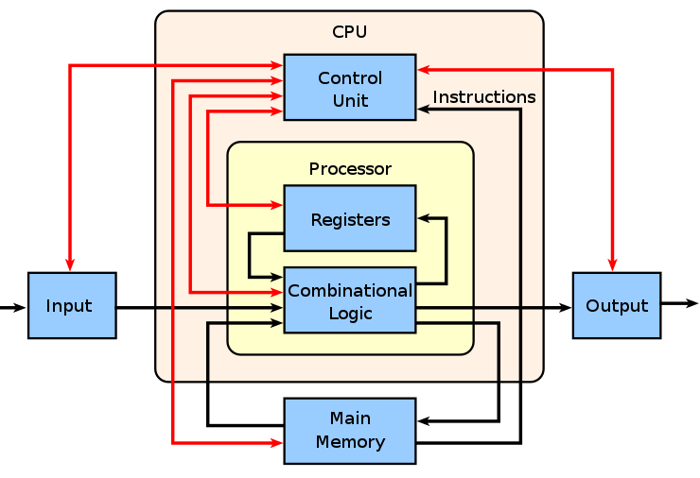
设计基础——从冯·诺依曼架构到现代 CPU
现代计算机体系中的冯 · 诺依曼架构体现
经典冯 · 诺依曼架构
现代 CPU 的硬件模块
现代 CPU 基本基于冯 · 诺依曼架构的思想实现。

Slide 6
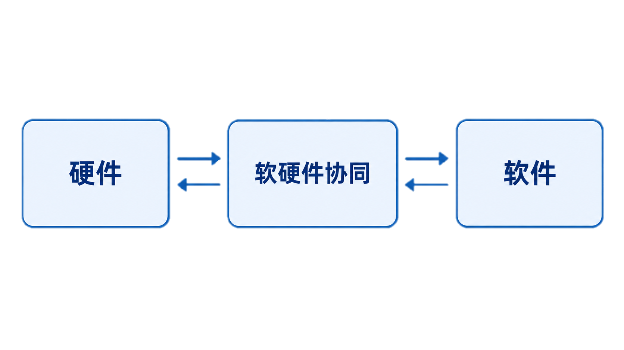

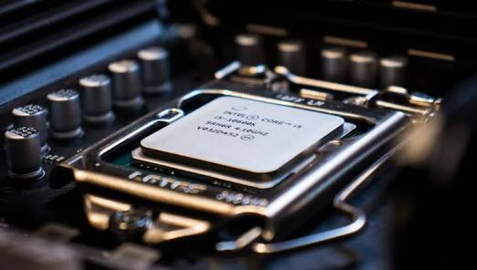
设计基础——现代 CPU 模块如何协同工作
控制单元统筹指令流水线与异常处理
运算单元负责整数、浮点、向量等计算
多级缓存缓解访问内存的延迟
……
指令集架构是软件和硬件之间的接口
各模块协同支撑 CPU 高效运行

Slide 7
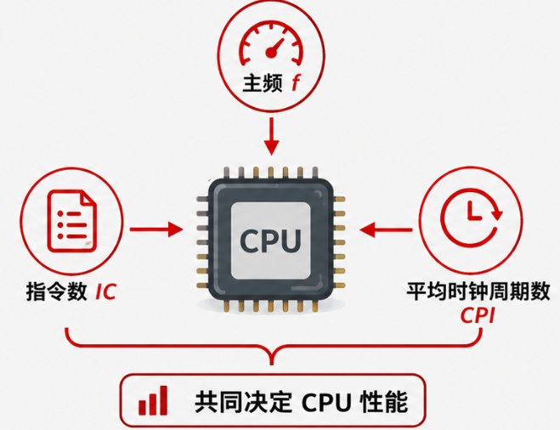
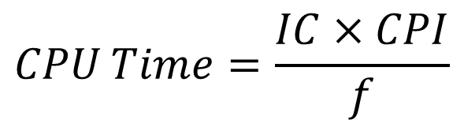
性能评价
影响 CPU 性能的理论因素
处理器每秒完成的时钟周期数，即主频（f）
所需执行指令数（IC）
每条指令的平均时钟周期数（CPI）
程序执行耗时（CPU Time）的理论计算公式为：
$$CPU Time=\frac{IC×CPI}{f}$$

Slide 8
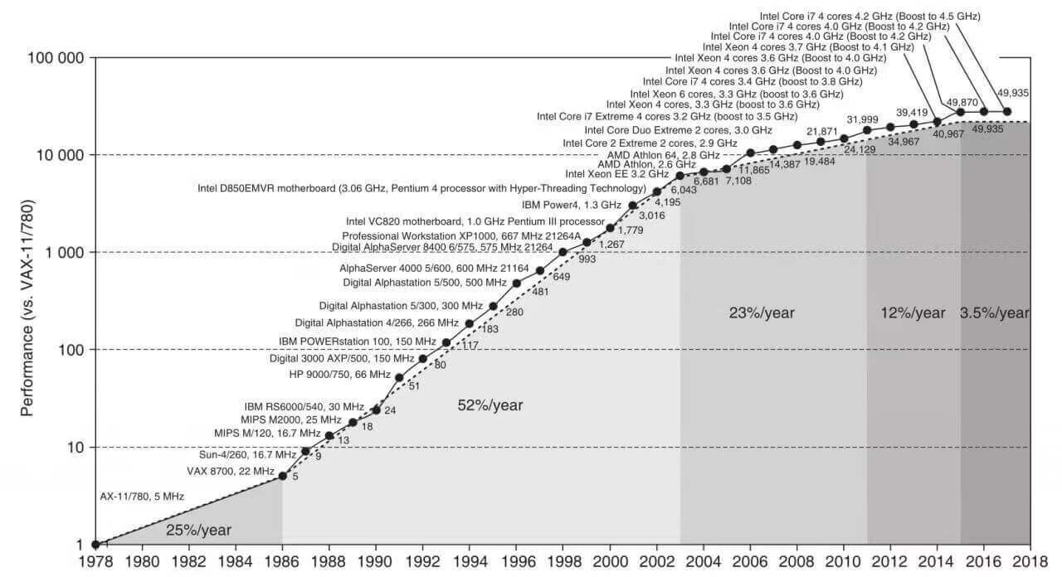
性能提升进入瓶颈阶段
纵轴：相对于 VAX-11/780 型号计算机的性能倍数
早期 CPU 性能提升主要依赖制程微缩带来的主频提高，即“主频驱动”
CPU 性能一直在稳步提升，但近年来增速放缓
传统增长路径的收益正在下降
1978-2018年处理器性能变化趋势图
Notes:
传统增长路径的收益正在下降 接下来我们将讲到为什么增速变得缓慢，又是如何通过多种方案尝试解决的

Slide 9
目录
设计基础与性能评价
性能发展困境
多维解决方案
总结与展望

Slide 10
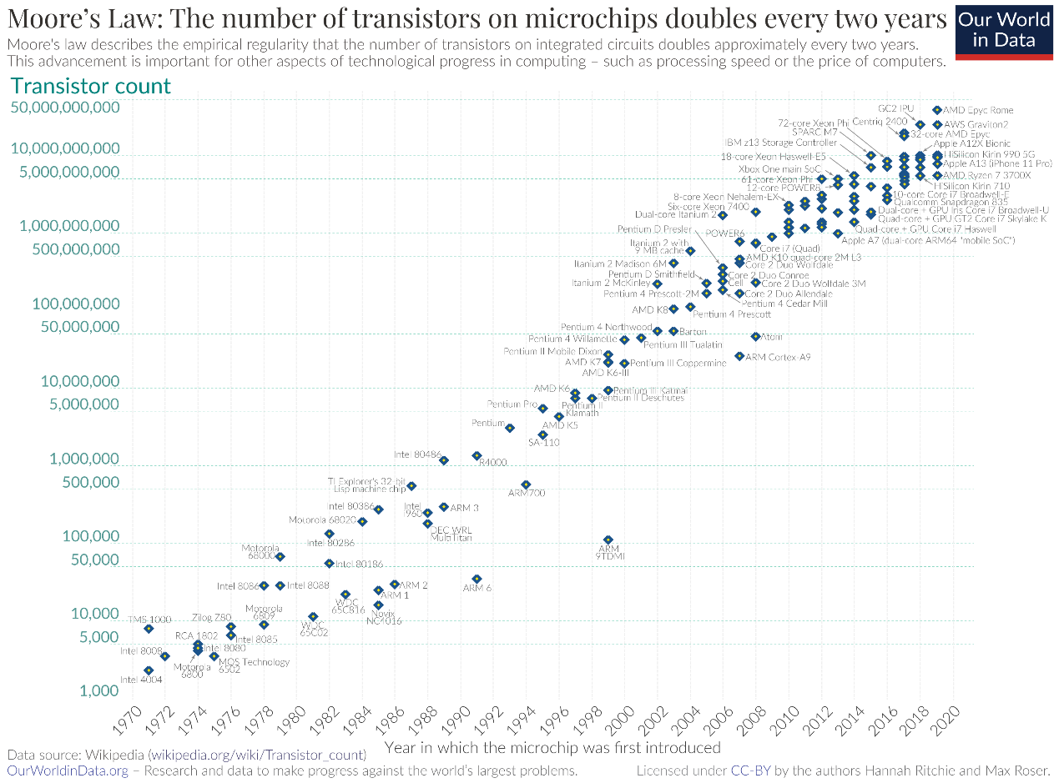
性能发展困境——摩尔定律的失效
摩尔定律
集成电路上可容纳的晶体管数目约每隔 18 至 24 个月便会增加一倍，性能提升一倍，而价格则降低一半。
2010 年代以来，摩尔定律逐渐失效。
摩尔定律示意图

Slide 11
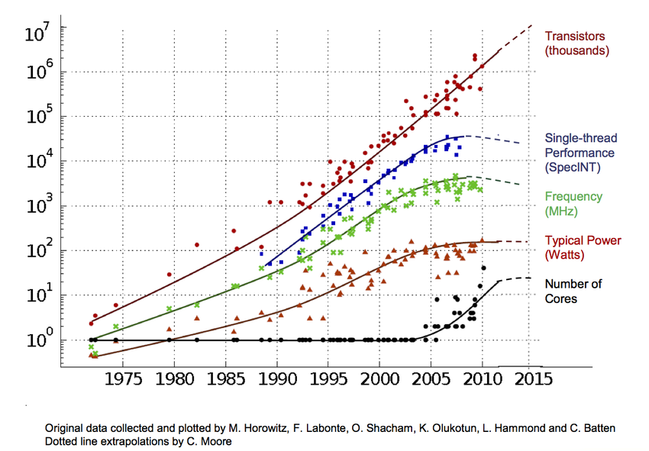
性能发展困境——登纳德缩放定律的失效
登纳德缩放定律
晶体管尺寸等比例缩小时，功耗密度可保持不变。
2005 年前后，随着晶体管密度上升，芯片功耗与发热急剧上升，登纳德缩放定律失效，限制了单核主频继续提升。
Horowitz 曲线

Slide 12
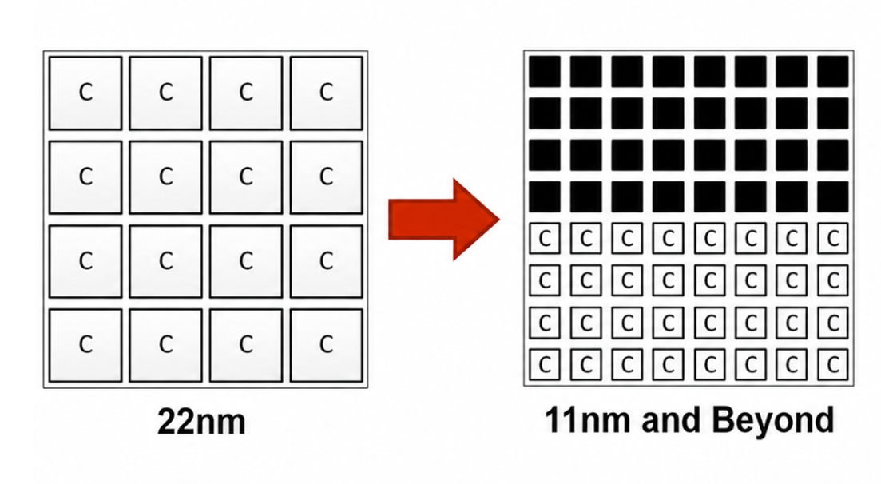
性能发展困境——功耗墙和“暗硅”现象
功耗墙
芯片整体的功耗和发热持续上升
超出传统空气散热系统所能承受的物理极限
断电闲置
“暗硅”现象
大部分晶体管无法同时满载运行，只能断电闲置
“暗硅”示意图
Notes:
暗硅现象是功耗墙的进一步体现

Slide 13
目录
设计基础与性能评价
性能发展困境
多维解决方案
总结与展望

Slide 14
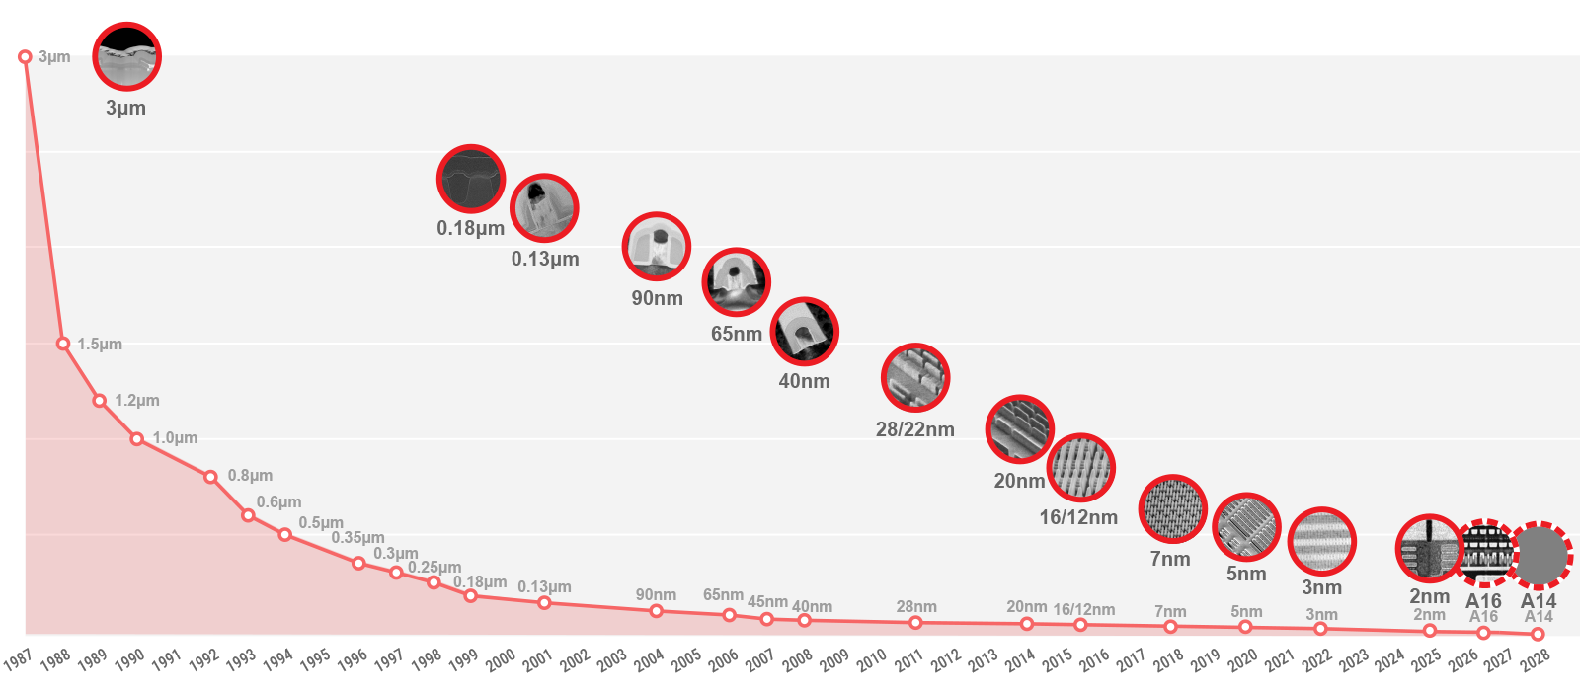
多维解决方案——芯片制程进步
制程从 14nm 迈向 3nm 以下
晶体管密度大幅提升
支持更多片上单元集成
推动片上互连、供电与控制结构优化
台积电芯片制程趋势图

Slide 15
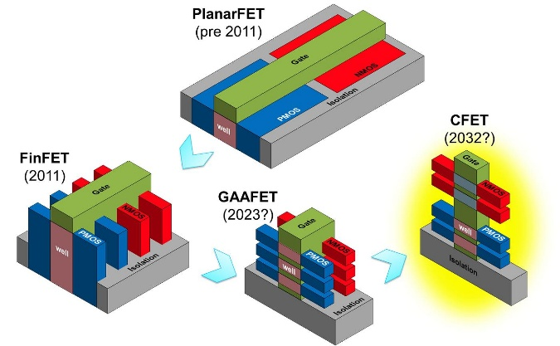
多维解决方案——MOSFET 结构演进
短沟道效应
栅极对电流的控制能力下降
晶体管漏电增加
功耗和发热上升
平面结构
Gate: 栅极
Well: 晶体管所在的半导体区域
全环绕基础上
垂直堆叠 PMOS、NMOS
三面环绕
全环绕
持续抑制漏电、缩小单元面积，支撑 CPU 性能提升
Notes:
PlanarFET：平面晶体管，栅极只从上面控制沟道
FinFET：鳍式晶体管，栅极从三面包住沟道
GAAFET：环绕栅晶体管，栅极从四周包住沟道
CFET：把 NMOS 和 PMOS 垂直堆叠，进一步提高密度

Slide 16
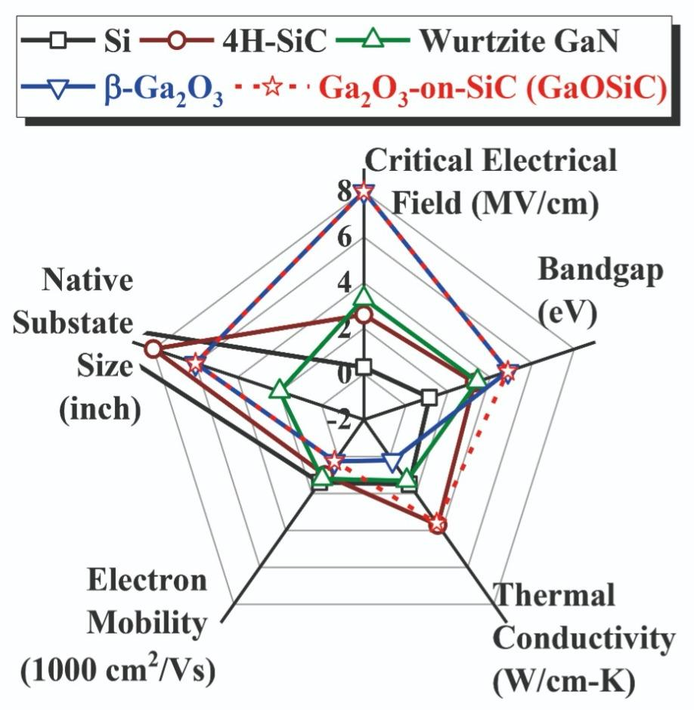
多维解决方案——新型材料
逻辑晶体管通道材料
需要让沟道变得更薄、更容易被栅极控制
MoS₂、WS₂、WSe₂、MoSe₂ 等
临界击穿电场
功率半导体与电源管理材料
需要器件在更小的结构里承受更高电压，减少功率损耗
SiC、GaN、β-Ga₂O₃、AlN、金刚石等
禁带宽度
本征衬底尺寸
电子迁移率
热导率
热管理材料
解决芯片到散热器之间的热传导效率问题
金刚石、AlN 等
禁带宽度: 让电子从“不能自由导电的状态”跃迁到“可以自由导电的状态”所需的能量。
Ga₂O₃-on-SiC: Ga₂O₃负责提供高击穿电场，SiC 负责提供更好的散热和机械支撑。
Notes:
可以看出，β-Ga₂O₃ 的突出优势集中在超宽禁带和高临界击穿电场上，这意味着它在高压、低漏电和高功率器件中具有较高理论潜力。

Slide 17
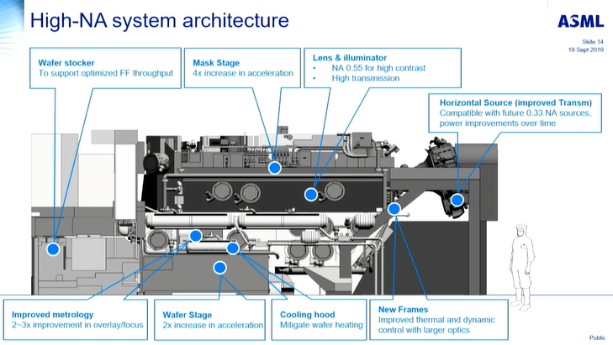
多维解决方案——先进制造技术
High-NA EUV 光刻
光刻系统在硅片上能够清晰成像的最小图形尺寸 ∝ 光波长 / 数值孔径 NA
使用 13.5nm 极紫外光、NA = 0.55
提高光刻系统图形化能力
背面供电网络
将供电线从晶体管正面上方转移到硅片背面
缓解正面布线拥堵问题
留给信号线正面金属层的更多空间
高数值孔径极紫外光刻系统

Slide 18
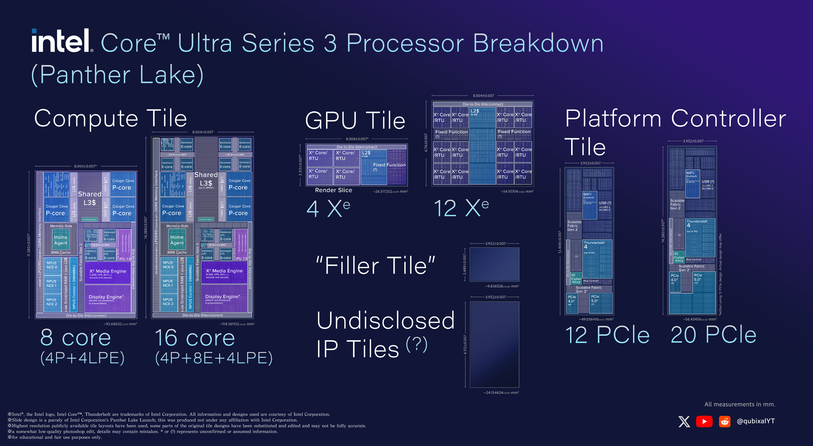
多维解决方案——异构集成与先进封装
将计算单元、GPU、I/O、缓存等通过先进封装重新组合
从单片集成走向模块化封装
在良率、成本和工艺之间取得平衡
英特尔酷睿™ Ultra 系列 3 (代号 Panther Lake)架构

Slide 19
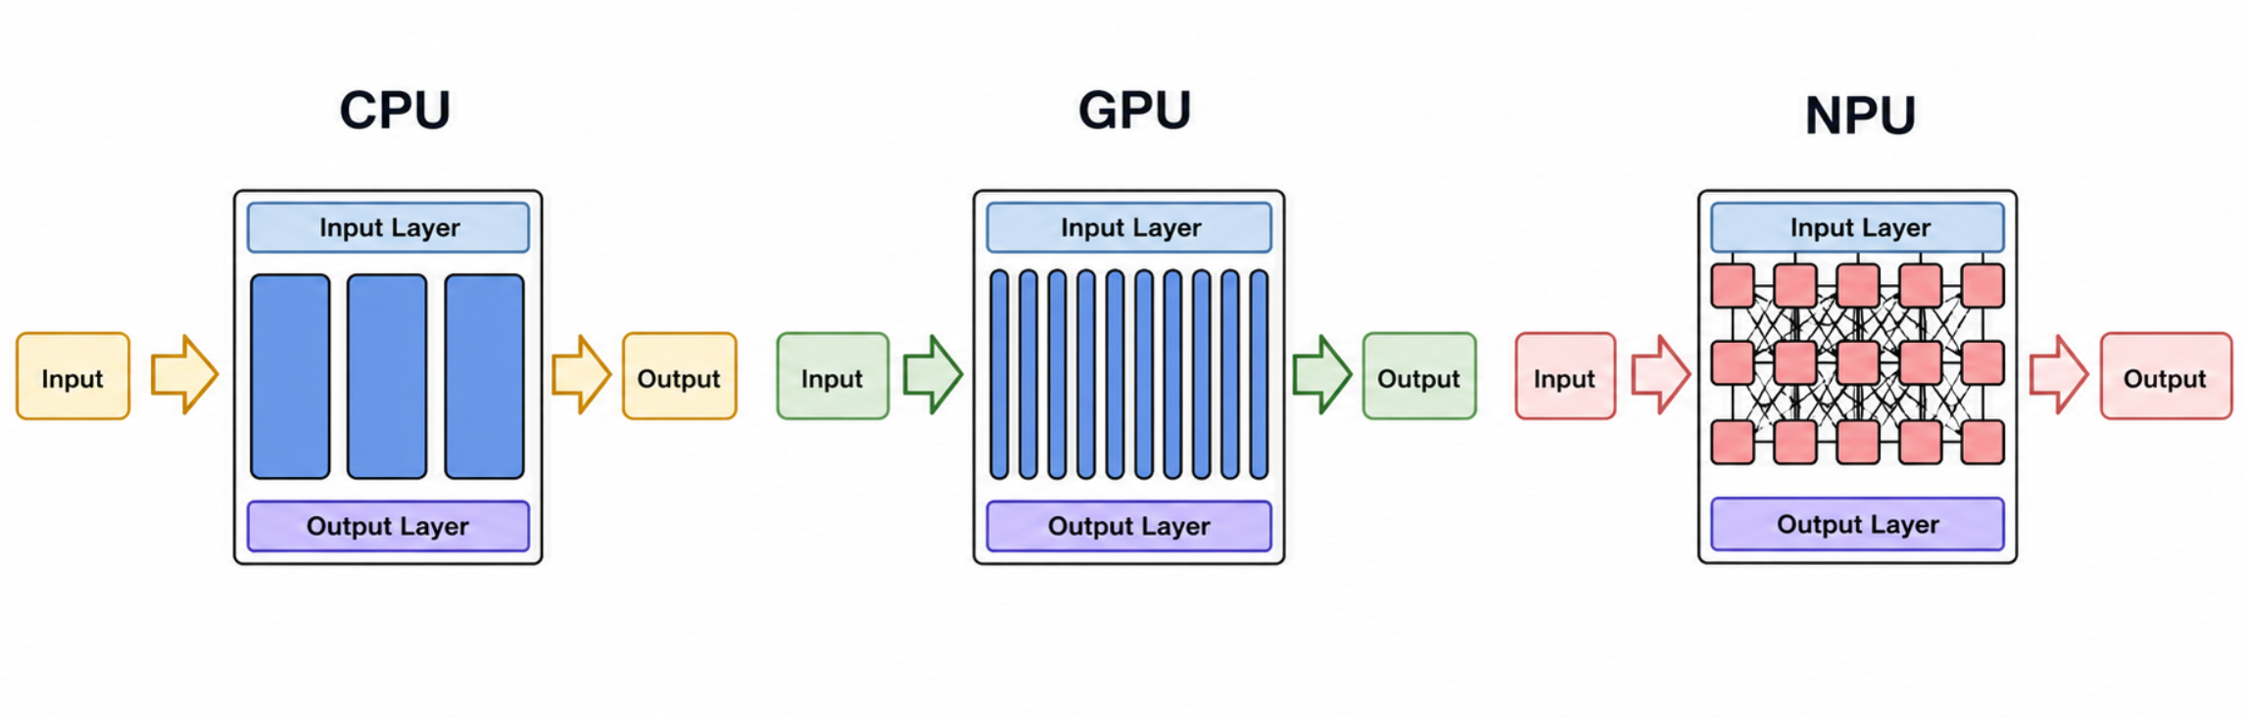
多维解决方案——特定领域架构
从通用计算走向分工协作
CPU 负责通用计算、逻辑控制和多设备任务协调。
GPU 负责大规模并行计算，适合深度学习训练中的矩阵、张量运算。
NPU 负责低功耗运算，适合物联网、自动驾驶等场景中的实时处理。
CPU、GPU、NPU对比

Slide 20
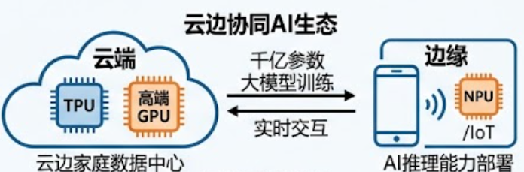
多维解决方案——人工智能与硬件双向赋能
云端： GPU、TPU 等提供大模型训练和推理算力。
边缘端： NPU 支撑手机、汽车、物联网等场景下的低延时 AI 推理。
设计制造端： AI 可用于芯片版图优化、缺陷检测、工艺参数优化等。
云边协同AI生态

Slide 21
目录
设计基础与性能评价
性能发展困境
多维解决方案
总结与展望

Slide 22
总结
传统制程微缩红利正在减弱，功耗墙与暗硅限制了性能提升
CPU 已从单一通用计算核心演变为系统级调度中枢
协调计算单元、存储系统与外设资源等
性能提升方向由“主频驱动”转向“系统级协同驱动”

Slide 23
展望
未来 CPU 性能突破将依赖器件、工艺、封装、架构与软件生态的协同优化
异构集成与先进封装将成为后摩尔时代的重要发展方向
特定领域架构与人工智能将进一步改变微处理器的设计范式
CPU 将更多承担调度与控制任务，在具体场景中实现高效计算

Slide 24
谢谢大家！

